Slide 1
Grafikkarten

Slide 2
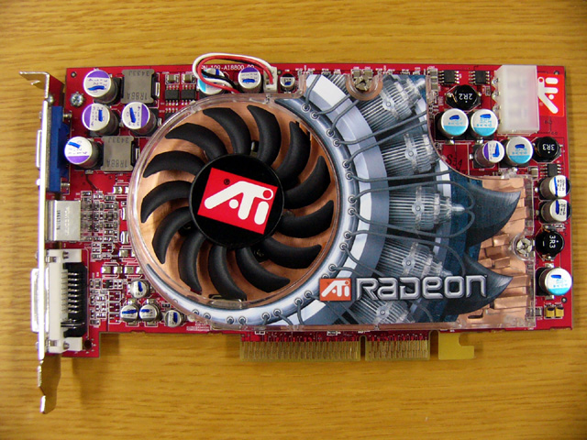
Inhaltsverzeichnis
Grafikprozessor
Grafikspeicher
Taktung
Kühlung
Schnittstellen
Ausgänge
Treiber
Crossfire & SLI
ATI
Nvidia
Matrox
PowerVR Technologies

Slide 3
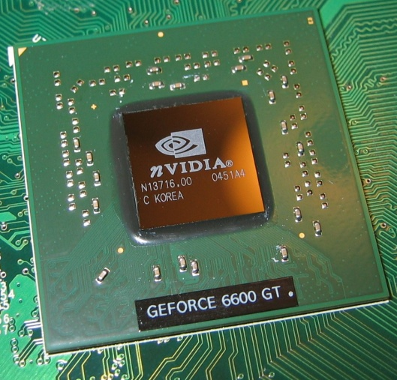
Grafikprozessor
Der Grafikprozessor dient zur Berechnung der Bildschirmausgabe. Im Gegensatz zum Prozessor kann der Grafikprozessor viele Berechnungen parallel ausführen. Heutzutage haben GPU‘s mehr Rechenleistung als CPU‘s.

Slide 4
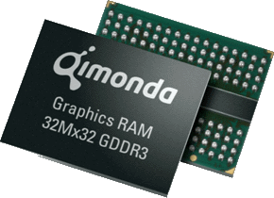
Grafikspeicher
Im Grafikspeicher werden die Daten die im Grafikprozessor verarbeitet werden gespeichert. Er dient auch als Framebuffer.
Aktuelle Grafikkarten haben 512MB-4 GB GDDR3/4/5 Ram. Der Grafikkartenspeicher von ATI sind von 1000 Mhz-2000Mhz getaktet.
Der Grafikkartenspeicher von Nvidia ist von 800Mhz-1500 Mhz getaktet.
Grafikkartenspeicher kann ganz normal übertaktet werden.
Grafikkartenspeicher ist sehr wichtig für Anwendungen die viele Modelle auf einmal laden. In Anwendungen in denen dies nicht der Fall ist erhählt man keinen Vorteil.

Slide 5
Taktung
ATI Desktopgrafikkarten sind von 700-850 Mhz getaktet.
Nvidia Desktopgrafikkarten sind von 600-750 Mhz getaktet.
Bei Grafikkarten ist die Taktung nicht so entscheidend wie bei Prozessoren.
Grafikkarten können auch übertaktet werden.
Die Notebookversionen der Grafikkarten sind immer niedriger getaktet, damit diese nicht so heiss werden und so weniger gekühlt werden müssen.

Slide 6
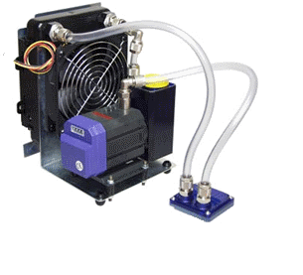
Kühlung
Passive Luftkühlung: Durch einen Kühlkörper wird die Wärme an die Umgebung abgegeben.
Aktive Luftkühlung: Auf dem Kühlkörper sitzt zusätzlich noch ein Lüfter.
Wasserkühlung: Die Grafikkarte wird in einen Wasserkreislauf eingebunden.

Slide 7
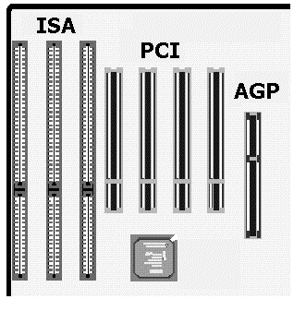
Schnittstellen
Aktuell gibt es verschiedene
Grafikschnittstellen ISA, AGP, PCI und PCI-
Express. ISA ist jedoch schon veraltet.

Slide 8
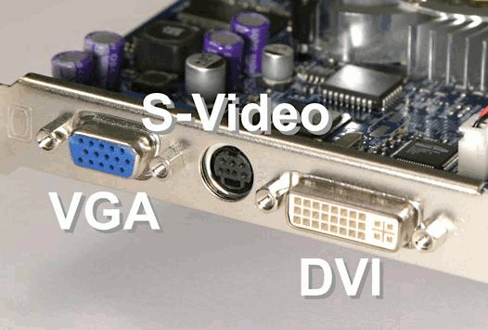
Ausgänge
VGA-Out
Mini-VGA
DVI-Out
Mini-DVI
HDMI-Out
Display Port
TV-Out

Slide 9
Treiber
ATI und Nvidia bringen monatlich neue Treiber für Radeon und Geforce heraus. Diese werden dann auf die neuen Spiele und Programme angepasst. So erreicht man meistens eine deutliche Steigerung der FPS (Frames per Second).
Für die professionelle Linie FireGL (ATI) und Quadro (Nvidia). Die Treiber für Radeon und Geforce sind für Spiele optimiert und die Treiber für FireGL und Quadro sind für professionelle Grafikprogramme optimiert.

Slide 10
Crossfire und SLI
Crossfire und Sli sind die Techniken von Ati und Nvidia die verwendet werden um 2 Grafikchips gleichzeitig für eine Berechnung zu verwenden. So erreicht man teilweise über 60% Mehrleistung zu einer Grafikkarte.
Eines der grössten Probleme dieser Technologie sind Mikroruckler. So merkt man in einem Spiel deutlich dass mehrere Grafikkarten verwendet wurden.
Diese Technologie wird neuerdings auch auf einer Grafikkarte verwendet (Nvidia Geforce 290 GTX, Ati Radeon 4870 x2
Mit dieser Technologie können bis zu 4 Grafikchips miteinander verbunden werden.

Slide 11
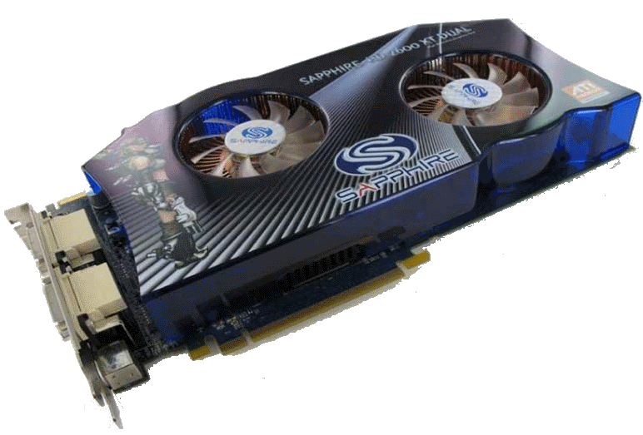
ATI
ATI entwickelt auch Grafikkarten für fast alle Bereiche. Sie entwickeln Onboard-Lösungen, Desktop und Spielegrafikkarten (Radeon), Mobile Grafikarten (Mobility Radeon und Mobility FireGL) und Professionelle Grafikkarten (FireGL).
Für FireGL und Radeon werden die gleichen Grafikchips verwendet. Bei den FireGL Grafikkarten gibt es lediglich einen anderen Takt und es gibt eine bessere Qualitätssicherung.
Ati entwickelte auch den Grafikchip für die Nintendo Wii.

Slide 12
Nvidia
Nvidia entwickelt Grafikkarten für fast alle Bereiche. Sie entwickeln Onboard-Grafiklösungen für Desktop-PC‘s, 3D-Spielegrafikkarten (Geforce), professionelle Grafikkarten für 3D Modellierungsprogramme und CAD Programme (Quadro).
Weiter entwickeln sie Grafikkarten für Notebooks (Geforce Mobile). In diesem Jahr sollen auch noch Grafikkarten für Mobiltelefone (Tegra) erscheinen. Nvidia entwickelt auch Grafikkarten für professionelle Berechnungen (Tesla).
Bei Geforce und Quadro werden die gleichen Grafikchips verwendet. Es gibt lediglich Unterschiede bei der Qualitätssicherung und bei der Taktung.
Ausserdem entwickelten sie die Grafikchips für die Playstation 3 und für die Xbox 360.

Slide 13
Matrox
Matrox entwickelt professionelle Grafikkarten mit mehreren Monitoranschlüssen.
Heute werden diese vor allem an Orten eingesetzt, an welchen die Auflösungen sehr hoch ist und die Grafikqualität sehr gut sein muss.
Beispiele wären Grafikkarten für Grafiker, den Medizinische Bereich, Börsen und Kassenterminals.

Slide 14
PowerVR Technologies
PowerVR Technologies entwickelt Grafikprozessoren für Mobiltelefon, PDA‘s und Handhelds. Diese werden zB. Im iPhone, in der Pandora und in vielen anderen modernen Handys eingesetzt.
Sie entwickelten auch Grafikchips für die Sega Dreamcast.

Slide 15
Ende

